Slide 1
Современное украинское кино
Презентацию подготовил студент 1 курса стоматологического факультета Загарук Марк

Slide 2
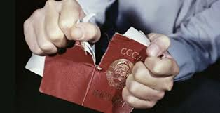
Падение «железного занавеса» и Советского Союза
Творческим профессиям развязали руки – они вольны создавать национальные произведения искусства, организовывать собственные творческие объединения без согласований с коммунистической партией, получили свободный выезд за границу, смогли открыто общаться с целью обмена опытом с иностранными коллегами и даже заручаться их помощью и поддержкой

Slide 3
Свобода от запретов и ограничений
То, что раньше мог добыть не каждый и только из-под полы, в одночасье стало массовым. Долгие годы свободное от запретов и ограничений западное кино быстро захватило сознание людей, как это сделали прежде бразильские телесериалы, а еще раньше – индийские киноленты. Зритель жаждал нового, он жаждал свободы и зрелища!
Качественно новый уровень съемок, откровенные сцены, разнообразие жанров, многомиллионные вложения в картину практически полностью вытеснили отечественных талантов на периферию, нередко – в нишу т.н. «сериалов для домохозяек», т.е. фонового видео, под которое можно готовить еду и убирать квартиру.

Slide 4
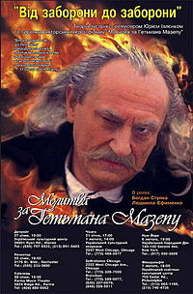
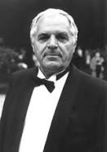
«Молитва о Гетмане Мазепе»
Одним из самых смелых экспериментов в жанре короткометражного кино стала сюрреалистическая лента «Молитва о Гетмане Мазепе» Юрий Ильенко =>

Slide 5

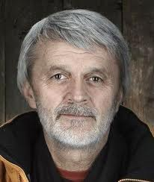
«Тот, кто прошел сквозь огонь»,
Брат Юрия Ильенко Михаил снял картину «Тот, кто прошел сквозь огонь», номинированную в 2012 году на премию «Оскар» Михаил Ильенко =>

Slide 6

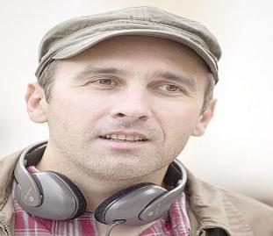
«Україно , Goodbye!»
Грандиозная работа Владимира Тихого «Україно , Goodbye!» составлена в виде т.н. «модернового альманаха» из 30 короткометражек, призванных переосмыслить причины покидания Украины ее теперь уже бывшими гражданами

Slide 7
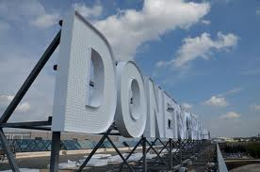
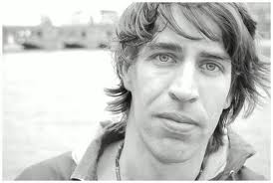
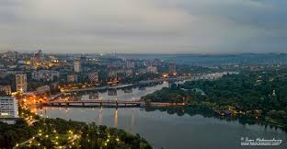
«Другой Челси: История из Донецка»

Slide 8
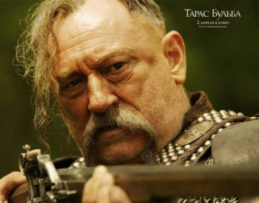
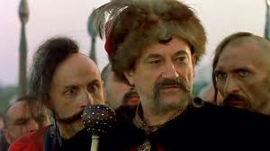
Богдан Ступка и его роли
Сложно преувеличить, если в разговоре о современном кино у украинца перед глазами всплывет лицо актера Богдана Ступки (1941-2012 гг.). Этот человек стал символом эпохи наиновейшего кино – самым узнаваемым украинским актером!

Slide 9
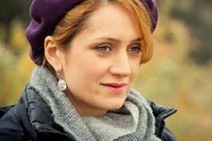
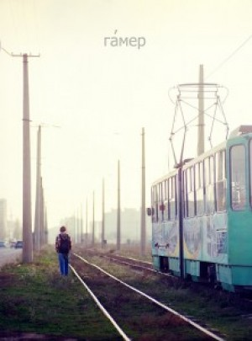
«Гамер»

Slide 10
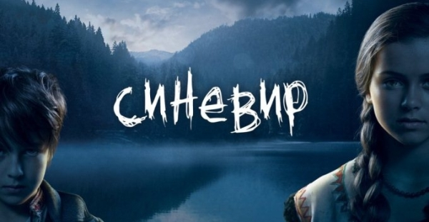
Первый национальный фильм ужасов « Синевир »

Slide 11

Спасибо за внимание:3

Slide 12
http://prezentacija.biz/
Отличные ИСКУССТВО ПРЕЗЕНТАЦИИ для всех

